Slide 1
Biljke za proizvodnju ulja
Ricinus Communis
Fam. Euphorbiaceae

Slide 2
Ricinus
Porijeklo: Afrika, Indija
Najveći svjetski proizvođač Indija i Brazil
Tri vrste ricinusa:
Krupnosjemeni Ricinus macrocarpus
Sitnosjemeni Ricinus microcarpus
Zanzibarski Ricinus zanzibarinus

Slide 3
Morfologija
Višegodišnja ili jednogodišnja zeljasta biljka
Stabljika snažna, uspravna, šuplja, razgranata, raste do 12m u tropskim područjima, kod nas do 2m
Korijen dobro razvijen, dug do 2m
Listovi naizmjenični, na dugoj i šupljoj peteljci, veliki, sa 5-9 režnjeva, nazubljeni i zašiljevi na vrhu, često crvene boje
Cvjetovi jednopolni, u grozdastim cvastima, cvjetaju u julu i avgustu
Muški su na donjem dijelu stabljike, a ženski na gornjem
Oprašuju se vjetrom
Plodovi okrugle bodljikave čaure oko 2cm, sadrže do 3 jajaste, malo spljoštene, glatke i sjajne sjemenke bogate uljem
Razmnožavanje sjemenom, sjetva u proljeće

Slide 4


Slide 5
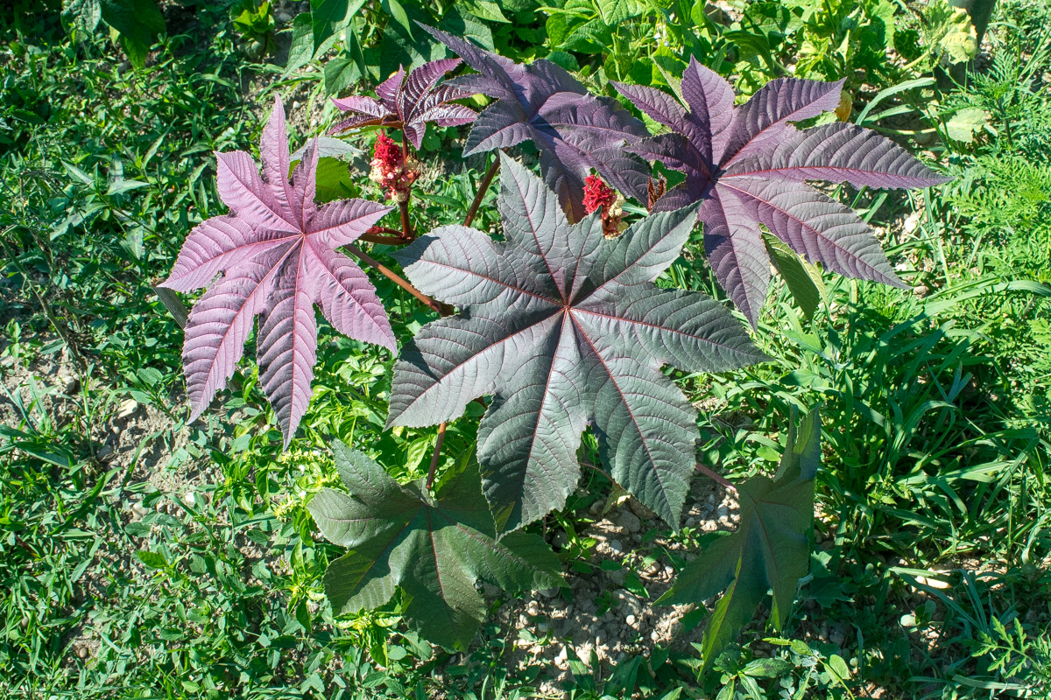

Slide 6
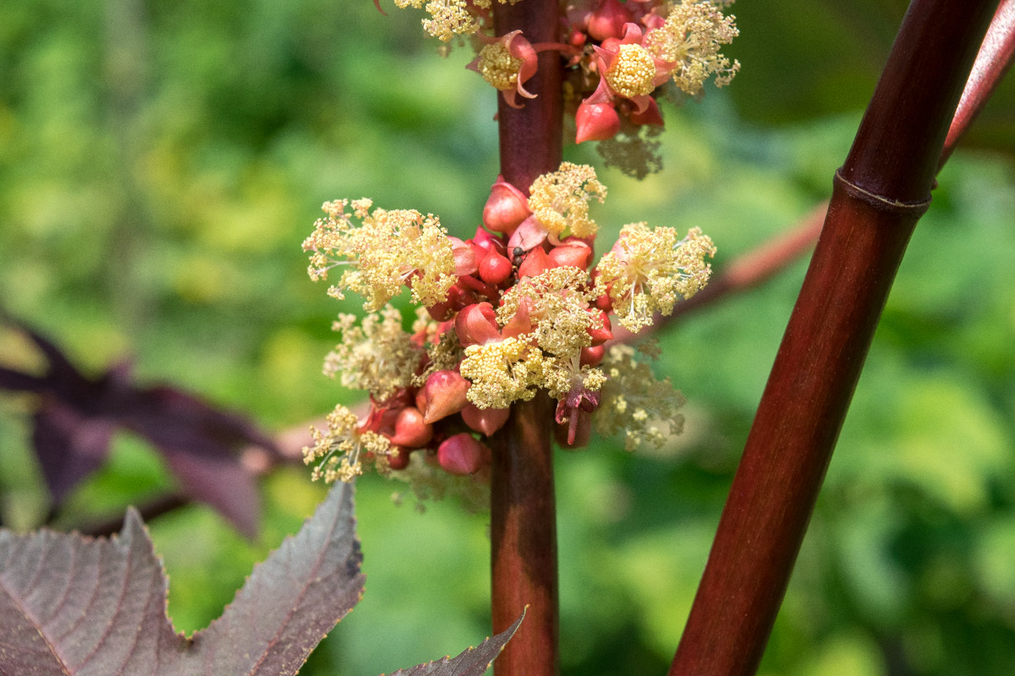

Slide 7
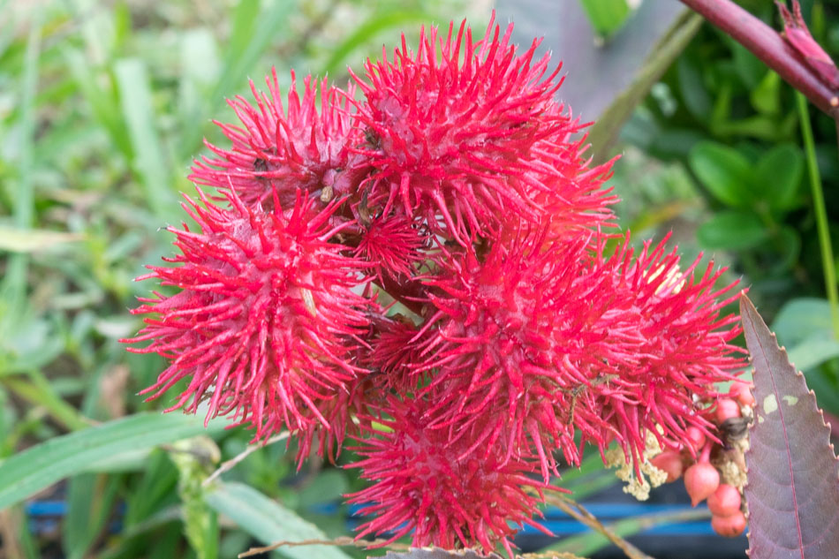

Slide 8
Uslovi uspijevanja
Tropska biljka
Uz dobre uslove može da uspijeva u kontinentalnim djelovima
Traži mnogo toplote, min temp. klijanja 10 stepeni, optimalna 20-25stepeni
Razvijene biljke izdržavaju mrazeve do -3
Traži mnogo vlage
Veliku količinu svjetlosti
Biljka kratkog dana
Zemljište duboko, plodno i strukturno, najbolji černozem
Ph 6.0-7.3

Slide 9
Agrotehnika
Predusjevi višegodišnje trave i jednogodišnje mahunarke
Ricinus dobar predusjev za skoro sve njivske kulture
Dubina obrade zemljišta 35-40cm
Obrada zemlje u ranu jesen ili krajem ljeta
Đubrenje kombinacija mineralnih đubriva i stajnjaka
Stajnjak u osnovnoj obradi, a kasnije mineralna đubriva

Slide 10
Primjena Ricinusa
Koristi se za proizvodnju ulja
Sjeme glavni izvor ulja
Sjeme sadrži 45-55 % ulja
Ulje bogato trigliceridima
Sjeme sadrži ricin, u vodi rastrvorljiv otrov
Ricin prisutan u svim djelovima biljke
Ulje se koristi u medicini i kozmetici

Slide 11
Hvala na pažnji ☺

